Slide 1

PLAN DE EMERGENCIA Y EVACUACION PARA BRIGADISTAS Con el fin de proteger las vidas humanas y nuestra maquinaria.

Slide 2
ORGANIGRAMA DE LA BRIGADA
COMITÉ DE EMERGENCIA
Luis Fernando Mejia
María Andrea Gaviria
PRIMEROS AUXILIOS
Diana Álvarez
María Andrea Gaviria
PREVENCION CONTROL DEL FUEGO
John Gallego
Ignacio Paz
Gustavo Fuentes
LIDERES DE EVACUACION
Paola Rivera
-ADMINTRATIVA
Diana Álvarez
TERMINADO
John Gómez
PRODUCCION

Slide 3
POLITICA GERENCIAL
La Gerencia de LITHOCLAVE S.A.S Está totalmente comprometida con el presente plan de emergencias, brindando el apoyo y recursos necesarios para su respectiva ejecución y define como política de prevención y atención de emergencias y desastres, los siguientes puntos:
Adelantar el plan de control de emergencia con el fin de evitar que las actividades desarrolladas ocasionen amenazas a la salud de los trabajadores, de los contratistas o de la comunidad.
En el cumplimiento de esta política, desarrollaremos en su totalidad la legislación aplicable, las políticas corporativas y los estándares de la industria.
Realizar los procedimientos necesarios para controlar las diferentes emergencias susceptibles de presentarse en la Empresa mediante una brigada de emergencia y un adecuado plan de apoyo externo.
Mantener un esquema de preparación para emergencias de la empresa.
Identificar las situaciones que puedan generar emergencias dentro de la empresa.
Definir una estrategia para la prevención y gestión local del riesgo encontrando en los diversos análisis y valoraciones efectuadas.
Relacionar constantemente la prevención de emergencias comunes con la prevención de emergencias ambientales que podrían afectar otros medios.
Realizar los procedimientos necesarios paras brindar una adecuada protección en caso de emergencia a todo el componente humano.
Realizar los procedimientos necesarios para transferir perdidas por medio de seguros, después de presentadas las emergencias.
Sostener un esquema de planeación para emergencia.

Slide 4

Conceptos Básicos
Emergencia: Todo hecho situación o circunstancia imprevista que altera un normal proceso de funcionamiento y puede dar como resultado un peligro para la vida humana y/o animal y daños a la propiedad
Evacuación:Es la acción de desalojar una unidad, servicio o lugar, en que se ha declarado una emergencia.
Vía de Evacuación: Camino expedito, señalizado, continuo y seguro que desde cualquier punto de la instalación, conduzca a la zona de seguridad
Zona de Seguridad:Lugar de refugio temporal al aire libre, que debe cumplir con las características de ofrecer seguridad para la vida de quienes lleguen a ese punto, para su designación se debe considerar que no existan elementos que puedan producir daños por caídas (árboles, cables eléctricos, estructuras antiguas, etc.).

Slide 5
TIPOS DE EMERGENCIAS CONTEMPLADAS
Origen Humano
-Incendio.
-Inundación (falla en la instalación, rotura cañería, falta de manutención, etc.).
-Atentado terrorista o colocación de un artefacto explosivo.
Origen Natural
-Movimiento sísmico.
-Aluviones.
-Inundación (Por lluvia, temporal, etc.)

Slide 6

Es la Estructura responsable de coordinar la ejecución de las actividades, antes, durante y después de una emergencia o desastre. DIRECTOR DE COMITÉ DE EMERGENCIA JHON A. GOMEZ
TEL DE LOS EMPLEADOS =CADENA DE LLAMADAS
DIVULGAR EL PLAN DE EMERGENCIA
TIPOS DE SANGRE Y ENFERMEDADES DE C/D UNO
ASIGNAR FUNCIONES
DURANTE LA EMERGENCIA
*ACTIVAR EL PLAN DE EMERGENCIA
*DETERMINAR QUE TIPO DE EVACUACION SE REQUIERE
*ACTIVAR ALARMA
*VERIFICAR SI LA BRIGADA CONTROLA LA EMERGENCIA O SE LLAMA A UNA ENTIDAD EXTERNA
*INFORMAR AL HOSPITAL DE LA REMISION DE UN PACIENTE
*RECOGER LA INFORMACION DE LA EMERGENCIA
*COORDINAR EL PUESTO DE MANDO DEL PLAN DE EMERGENCIA
DESPUES DE LA EMERGENCIA
° REALIZAR REUNION DE EVALUACION DE LOS PROCEDIMIENTOS REALIZADOS
°RECOGER INFORME DE C/D UNA DE LAS COMISIONES
°REALIZAR INFORME DE LOS EVENTOS ATENDITOS
°PRESENTAR INFORME A LA GERENCIA.

Slide 7
COMISION TECNICA
ANTES DE LA EMERGENCIA
Conocer los niveles de riesgos. Nuestros mayor índice es mecánico- eléctrico
Identificar las zonas vulnerables de la empresa
DURANTE LA EMERGENCIA
*Determinar las causas técnicas que generaron la emergencia
°DESPUES DE LA EMERGENCIA
° Actualizar mapa de evacuación y emergencia
° Presentar informes técnicos sobre las causas de la emergencia

Slide 8
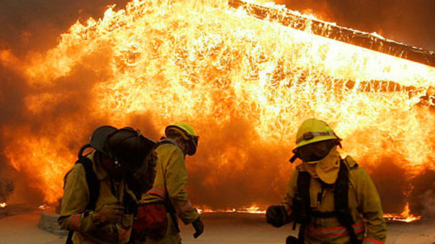
PLAN DE CONTINGENCIA
La función principal de un Plan de Contingencia es la continuidad de las operaciones de la empresa su elaboración la dividimos en cuatro etapas: 1. Evaluación. 2. Planificación. 3. Pruebas de viabilidad. 4. Ejecución.
VERIFICAR QUE TODOS LOS DE SU AREA TENGA LAS HOJAS DE VIDAS DE LOS EQUIPOS ACTUALIZADAS
SEGURIDAD DE LAS SUSTANCIAS QUIMICAS PELIGROSAS ALMACENADAS EN BODEGA O CUARTO DE ARCHIVO
SI HAY ALGUN DERRAME DE QUIMICO O SUSTANCIA PELIGROSA VERIFICAR RECOMENDACIONES

Slide 9
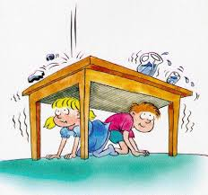
Otras Comisiones
Comisión Educativa
Comisión de Recursos
Comisión Operativa

Slide 10

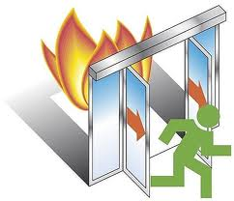


GRUPOS DE BRIGADISTAS
LIDERES DE EVACUACION
LIDERES DE PRIMEROS AUXILIOS
LIDERES DE PREVENCION Y CONTROL DEL FUEGO

Slide 11

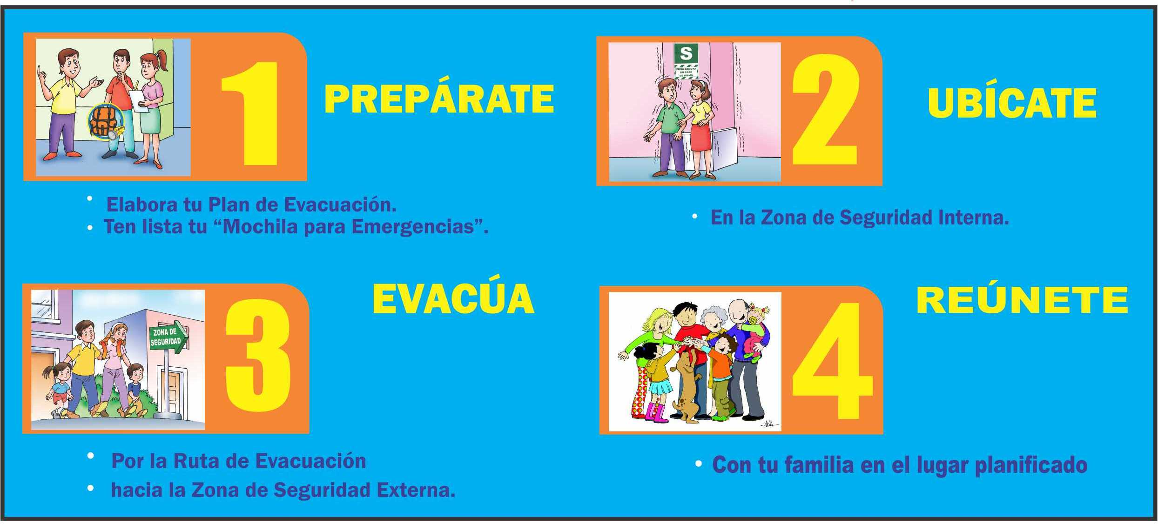


Slide 12

FUNCIONES DE LA BRIGADA DE EVACUACION
ANTES DEL SINIESTRO:
Verificar las señales de evacuación
Conocer y dar instrucciones al grupo de su área sobre los procedimientos de evacuación periódicamente.
Actualizar los datos del personal de su área.
DURANTE EL SINIESTRO
Corroborar el punto de encuentro y verificar la veracidad de la alarma
Verificar que los equipos eléctricos y electrónicos estén apagados
Ayudar en la evacuación
Conservar la calma y evitar los cometarios alarmantes durante la evacuación.
TOMAR LA DECISION DE CAMBIAR DE RUTA DE EVACUACION SI LA RUTA ES INSEGURA.
Comprobar que no hay personas atrapadas en su área de evacuación.
DEPUES DEL SINIESTROS
Pasar informe sobre el resultado del plan obtenido en su área el JEFE DE BRIGADA
PAOLA A. RIVERA =ADMON
DIANA C. ALVAREZ = TERMINADOS
JHON A. GOMEZ = PRODUCCION- MAQUINAS

Slide 13
PLAN DE EVACUACION
AREA
RUTA
RESPONSABLE
MAQUINAS
Salen hacia el pasillo a dirigirse hacia la puerta de recibo material para dirigirse al Punto de Encuentro
John Gómez
TERMINADOS Y GTO
Salir hacia el pasillo de terminados, seguir hacia la puerta principal y dirigirse hacia el Punto de Encuentro
Diana Álvarez
LACADO
Salir hacia el pasillo de terminados, seguir hacia la puerta principal y dirigirse hacia el Punto de Encuentro.
Gustavo Puentes
VENTAS
Salir hacia el pasillo, bajar las escaleras hacia la puerta principal y dirigirse al Punto de Encuentro.
Andrea Gaviria
AREA ADMINISTRACION (GERENCIA-RECPCION-FOTOMECANICA)
Salir hacia el pasillo, bajar las escaleras hacia la puerta principal y dirigirse al Punto de Encuentro.
Paola Andrea Rivera

Slide 14

FUNCIONES DE PRIMEROS AUXILIOS
CONFORMADO POR :ANDREA GAVIRIA = ADMON
DIANA C. ALVAREZ = PRODUCCION
ANTES DEL SINIESTRO: CAPACITARSE
velar por el estado de los botiquines
conocer la ruta de evacuación
Darse a conocer como miembro de la brigada
DURANTE EL SINIESTRO:ATENTOS A LAS POSIBLES VICTIMAS
Acompañar al trabajador lesionado
Al sonar la alarma tome el botiguin de primeros auxilios
Establesca un puesto de primeros auxilios
Tome nota de los lesionados y remitidos al centro de salud
Notifique a recursos humanos el personal trasladado y lesionados
DESPUES DEL SINIESTROS
Hacer seguimiento al estado de los lesionados y pase reporte sobre acciones llevadas a cabo al jefe de la Brigada.

Slide 15
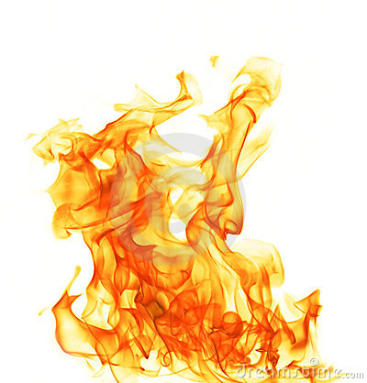

FUNCIONES LIDERES DE EXTINCION DE FUEGO CONFORMADO POR: JOHN GOMEZ, GUSTAVO PUENTES Y IGNACIO PAZ
ANTES DEL SINIESTROS:
Asistir a capacitaciones
Conocer los extintores y su ubicación en la esa fecha de cargas y manejo
Controlar los conatos de incendios
Revisar mensualmente instalaciones eléctricas
Revisar el correcto almacenamiento de lo productos químicos
Conocer la ruta de evacuación
DURANTE EL SINIESTRO:
Presentarse al punto del conato y tratar de controlarlo
Apoyar los organismo de socorro
Reportar al jefe el control del evento así como cualquier anormalidad
Informar y poner a salvo
DESPUES DEL SINIESTRO
Informar al Gerente y al Jefe de la Brigada sobre su control
Colaborar con las instrucciones impartidas por el cuerpo de bomberos cuando ellos atiendan la emergencia
Pasar un informe sobre la calidad de los equipos usados.

Slide 16
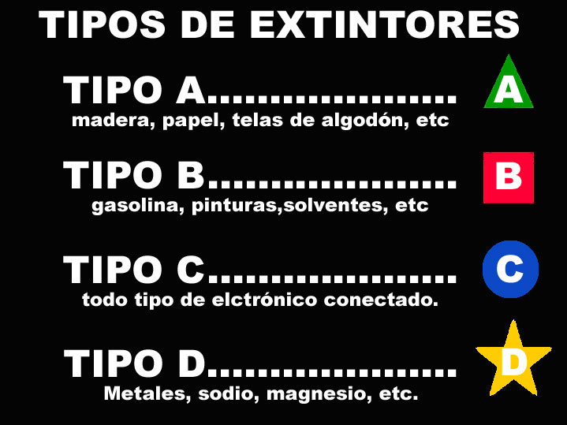
Tipos de Extintores

Slide 17
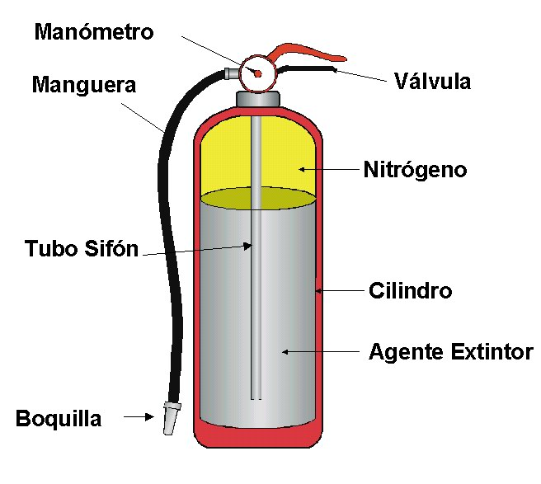
PARTES DE UN EXTINTOR

Slide 18
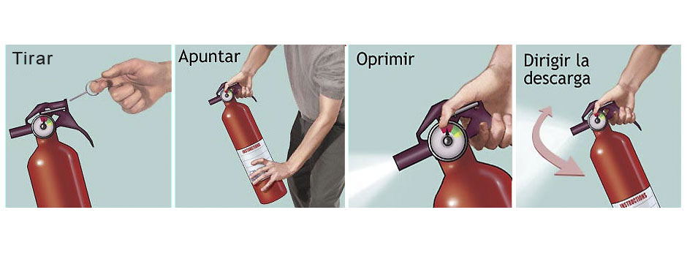
PASO A PASO COMO USAR EL EXTINTOR

